Slide 1
Изключения
Управление на грешките

Slide 2
Изключения в JAVA
Изключението представлява събитие, което се случва по време на изпълнението на програмата и обуславя грешка
Изключенията могат да се прихващат и да се обработват
Прихващането на изключения става с try…catch…finally блок
В съвременните приложения всяко едно изключение трябва да се обработи

Slide 3
Изключения в JAVA
try {
// код, който може да хвърли изключение;
} catch (ExceptionType objectName) {
// хващаме изключението;
} catch (AnotherExceptionType objectName) {
// хващаме друго изключение;
} finally {
// код, който винаги се изпълнява;
}

Slide 4

Демо - Изключения в JAVA

Slide 5
Прихващане на изключения в JAVA
Добра практика е всяко възможно изключение в програмния код да се прихваща и да е обработва
Един try..catch..finally блок може да има множество catch части, ако искаме да прихващаме изключение от различен тип
Винаги по-конкретните изключения трябва да стоят в по-преден блок, а общият клас за всички изключения (Exception) да бъде последен

Slide 6
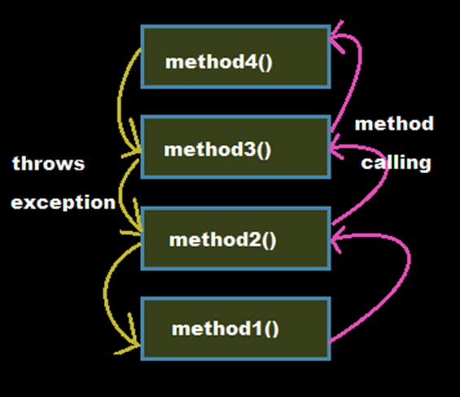
Прихващане на изключения в JAVA

Slide 7

Демо - Прихващане на изключения в JAVA

Slide 8
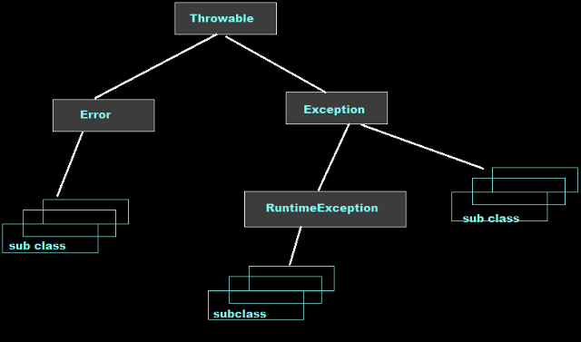
Йерархия на изключенията

Slide 9
Error
Изключенията от тип Error индикират за сериозен проблем. От такива грешки е възможно програмата ни да не може да се възстанови. Такива грешки не бива да бъдат хващани. Всички такива грешки наследяват класа Error.
Пример за такова изключение е OutOfMemoryError, което възниква при заделяне на памет, когато не може да бъде отделено достатъчно място за новосъздаващия се обект.

Slide 10
Йерархия на изключенията

Slide 11
Exception
Наричат се още Checked Exceptions.
Такива изключения или трябва да се прихващат, или да се изхвърлят (хващаш или изхвърляш).
Пример за такова изключение е IOException, което възниква при проблем по време на работа с входно-изходни операции. Това изключение задължително трябва да се хване или да се изхвърли.

Slide 12
Йерархия на изключенията

Slide 13
Runtime Exception
Наричат се още Unchecked Exception.
Такива изключения трябва да бъдат предвидени от програмиста. Прихващането на тези изключения не е задължително.
Пример за такива изключения са NullPointerException и ArrayIndexOutOfBoundException

Slide 14
Хвърляне на изключения
Изключенията представляват правилния начин да се индикира за възникнала грешка
Изключения могат да се хвърлят посредством ключовата дума throw последвана от инстанция на клас наследник на Exception

Slide 15

Демо – Хвърляне на изключения

Slide 16
Задача
Направете клас за потребител съдържащ полета за e-mail и парола.
Направете валидация за двете полета, като при намиране на невалидни данни създавайте изключения.
Валиден e-mail: над 5 символа, съдържа @ и .
Валидна парола: съдържа минимум 6 символа и поне една цифра
Създайте програма, която приема данни за 3 потребителя и обработва коректно възможните изключения

Slide 17
Дефиниране на изключения
Изключенията представляват обекти, които са инстанцирани от класове наследници на базовият клас Exception
Добра практика при изграждането на операции да се дефинират изключения със собствен тип
Когато една функция може да породи изключение от определен тип това трябва да бъде описано в нейната сигнатура

Slide 18

Демо - Дефиниране на изключения

Slide 19
Деклариране на throws за методи
Изброяваме всички изключения, които искаме да се пропуснат в списък с разделител запетая, започващ с ключовата дума throws.

Slide 20

Демо - Деклариране на throws за методи

Slide 21
Генериране на случайни стойности
В сферата на софтуерното инженерство съществува проблем с генериране на случайни стойности
Генерираните от JAVA стойности се наричат „псевдо случайни“

Slide 22
Генериране на случайни стойности
Random rand = new Random();
int randomInt = rand.nextInt();
int randToOneHunged = rand.nextInt(100);

Slide 23

Демо - Генериране на случайни стойности

Slide 24
Много големи числа
Когато се налага да използваме много големи числа, използваме обекта BigInteger

Slide 25
Много големи числа
BigInteger bigInt1 = BigInteger.valueOf(5);
BigInteger bigInt2 = BigInteger.valueOf(20);
BigInteger bigInt3 = bigInt1.add(bigInt2));

Slide 26
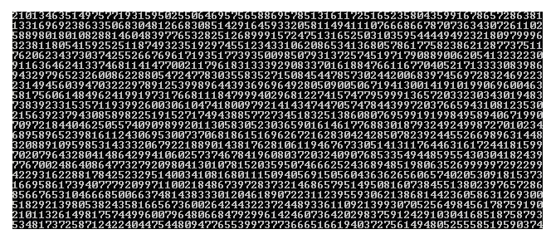
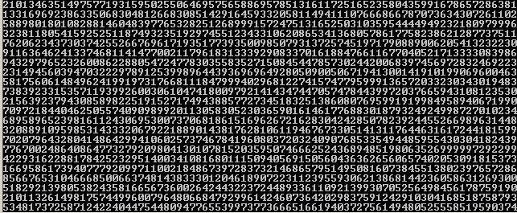
Демо - много големи числа

Slide 27

Въпроси

Slide 28
Задачи за домашна работа
Направете един базов клас Account с едно поле, което да пази сумата в една сметка. Направете два класа наследници PersonalAccount (с още две полета: име и ЕГН) и CoorporativeAccount (с още две полета: име на фирмата и булстат). Нека всички полета да имат съответните getter и setter методи.
Напишете метод, който приема като параметър object и проверява дали подаденият обект е наследник на Account. Ако подаденият обект не е наследник на Account, то той трябва да хвърли собствен Exception (InvalidAccountException), а иначе методът трябва да върне ЕНГ или булстат. Нека методът да няма TRY-CATCH блок и да остави грижата за изключенията на тези, които ще го ползват. Също така не трябва да може да се създаде Account с отрицателна сметка и ако това се случи трябва да се хвърли друг собствен exception (NegativeMoneyException).

